Slide 1
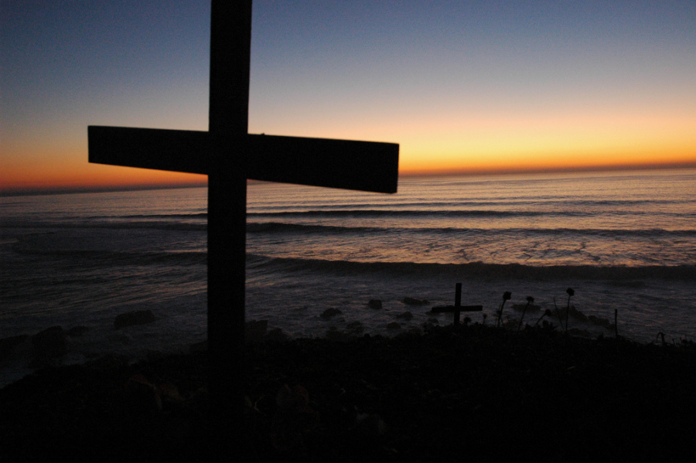
രക്ഷയുടെ ചില ഫലങ്ങൾ: നീതീകരണം
രക്ഷാശാസ്ത്രം: ദൈവത്തിന്റെ വീണ്ടെടുക്കൽ പദ്ധതി
Dr. Rick Griffith • Singapore Bible College
BibleStudyDownloads.org

Slide 2
എന്താണ് നീതീകരണം?

Slide 3
റോമർ 3:21-31
ദൈവത്തിന്റെ നീതി, വിശ്വസിക്കുന്ന എല്ലാവർക്കും യേശുക്രിസ്തുവിങ്കലെ വിശ്വാസത്താലുള്ള ദൈവനീതി, തന്നേ

Slide 4

നീതീകരണം റോമർക്ക് എഴുതിയ ലേഖനത്തിൽ
145
പ്രമേയം | ലഭിക്കേണ്ടിയിരുന്നത് | നൽകപ്പെട്ടത് | പകരപ്പെട്ടത് | നിർണയിക്കപ്പെട്ടത് | നടപ്പിലായത്‌ | പ്രകടമായത്
ആമുഖം 1:1-17 | ശിക്ഷാവിധി 1:18– 3:20 | നീതീകരണം 3:21– 5:21 | ശുദ്ധീകരണം 6–8 | തിരഞ്ഞെടുപ്പ് 9–11 | പരിവർത്തനം 12:1– 15:13 | വളർച്ച 15:14– 16:27
തുടക്കം | പാപം | രക്ഷ | വേർതിരിക്കപ്പെട്ട | പരമാധികാരം | ശുശ്രുഷ | അയക്കുക

Slide 5

എങ്ങനെയാണു നാം പാപത്തിൽ നിന്നും രക്ഷിക്കപ്പെട്ടത്?
കത്തോലിക്കാ കാഴ്ചപ്പാട് :
വിശ്വാസം + പ്രവൃത്തി = നീതീകരണം
മക്ആർതർന്റെ കാഴ്ചപ്പാട് :
വിശ്വാസം = നീതീകരണം ➔ പ്രവൃത്തി
ബൈബിളിന്റെ കാഴ്ചപ്പാട് :
വിശ്വാസം ➔ നീതീകരണം
Adapted from John MacArthur, The Gospel According To The Apostles, 68
Notes:
MacArthur labels these the "Roman" and "Protestant" views, but not all Protestants agree that works must follow faith.

Slide 6
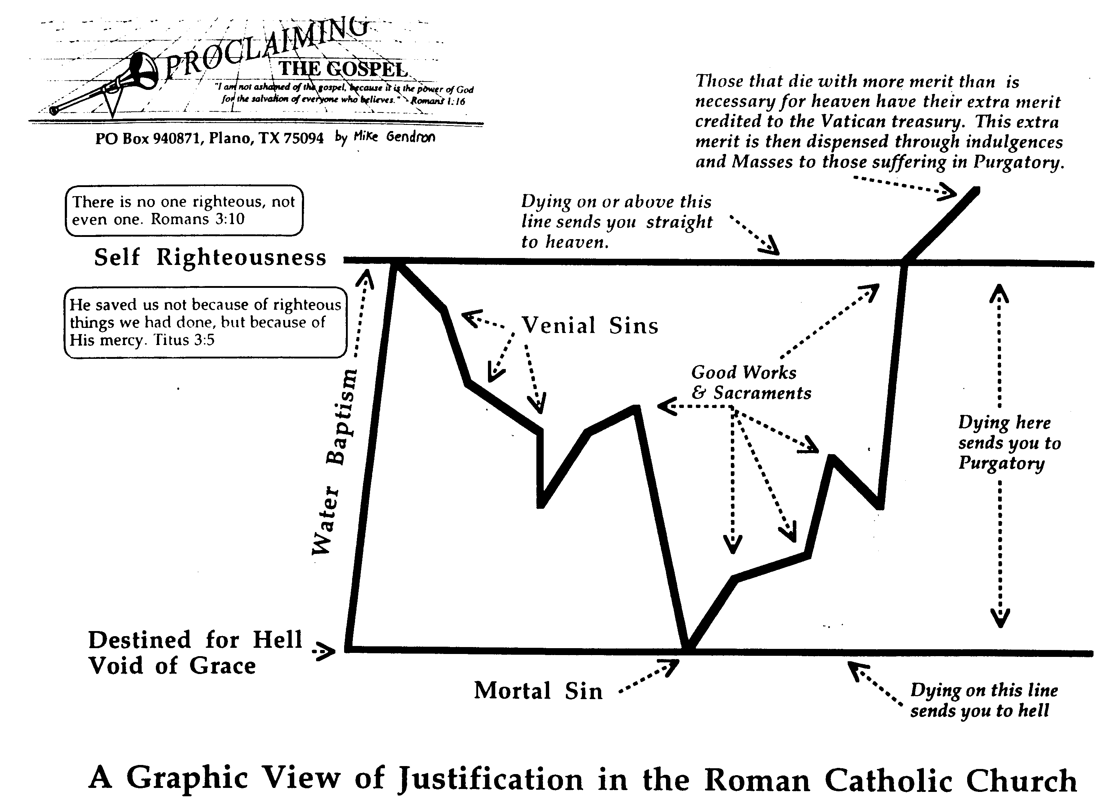
നീതീകരണത്തെകുറിച്ചുള്ള വേദപുസ്തക കാഴ്ചപാട്
174b
Those that die with more merit than is necessary for heaven have their extra merit credited to the Vatican treasury. This extra merit is then dispensed through indulgences and Masses to those suffering in Purgatory.
Dying on or above this line sends you straight to heaven.
There is no one righteous, not even one (Romans 3:10).
Self Righteousness
He saved us not because of righteous things we have done, but because of his mercy (Titus 3:5)
Venial Sins
Good Works & Sacraments
Dying here sends you to Purgatory
Water Baptism
Destined for Hell
Void of Grace
Mortal Sin
Dying on this line sends you straight to hell.
A Graphic View of Justification in the Roman Catholic Church
Notes:
NS-09-Galatians-slide 110
FU-02-Death-slide 33
SA-06-Justification-slide 6

Slide 7
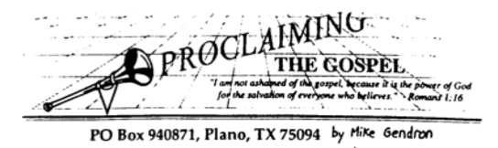
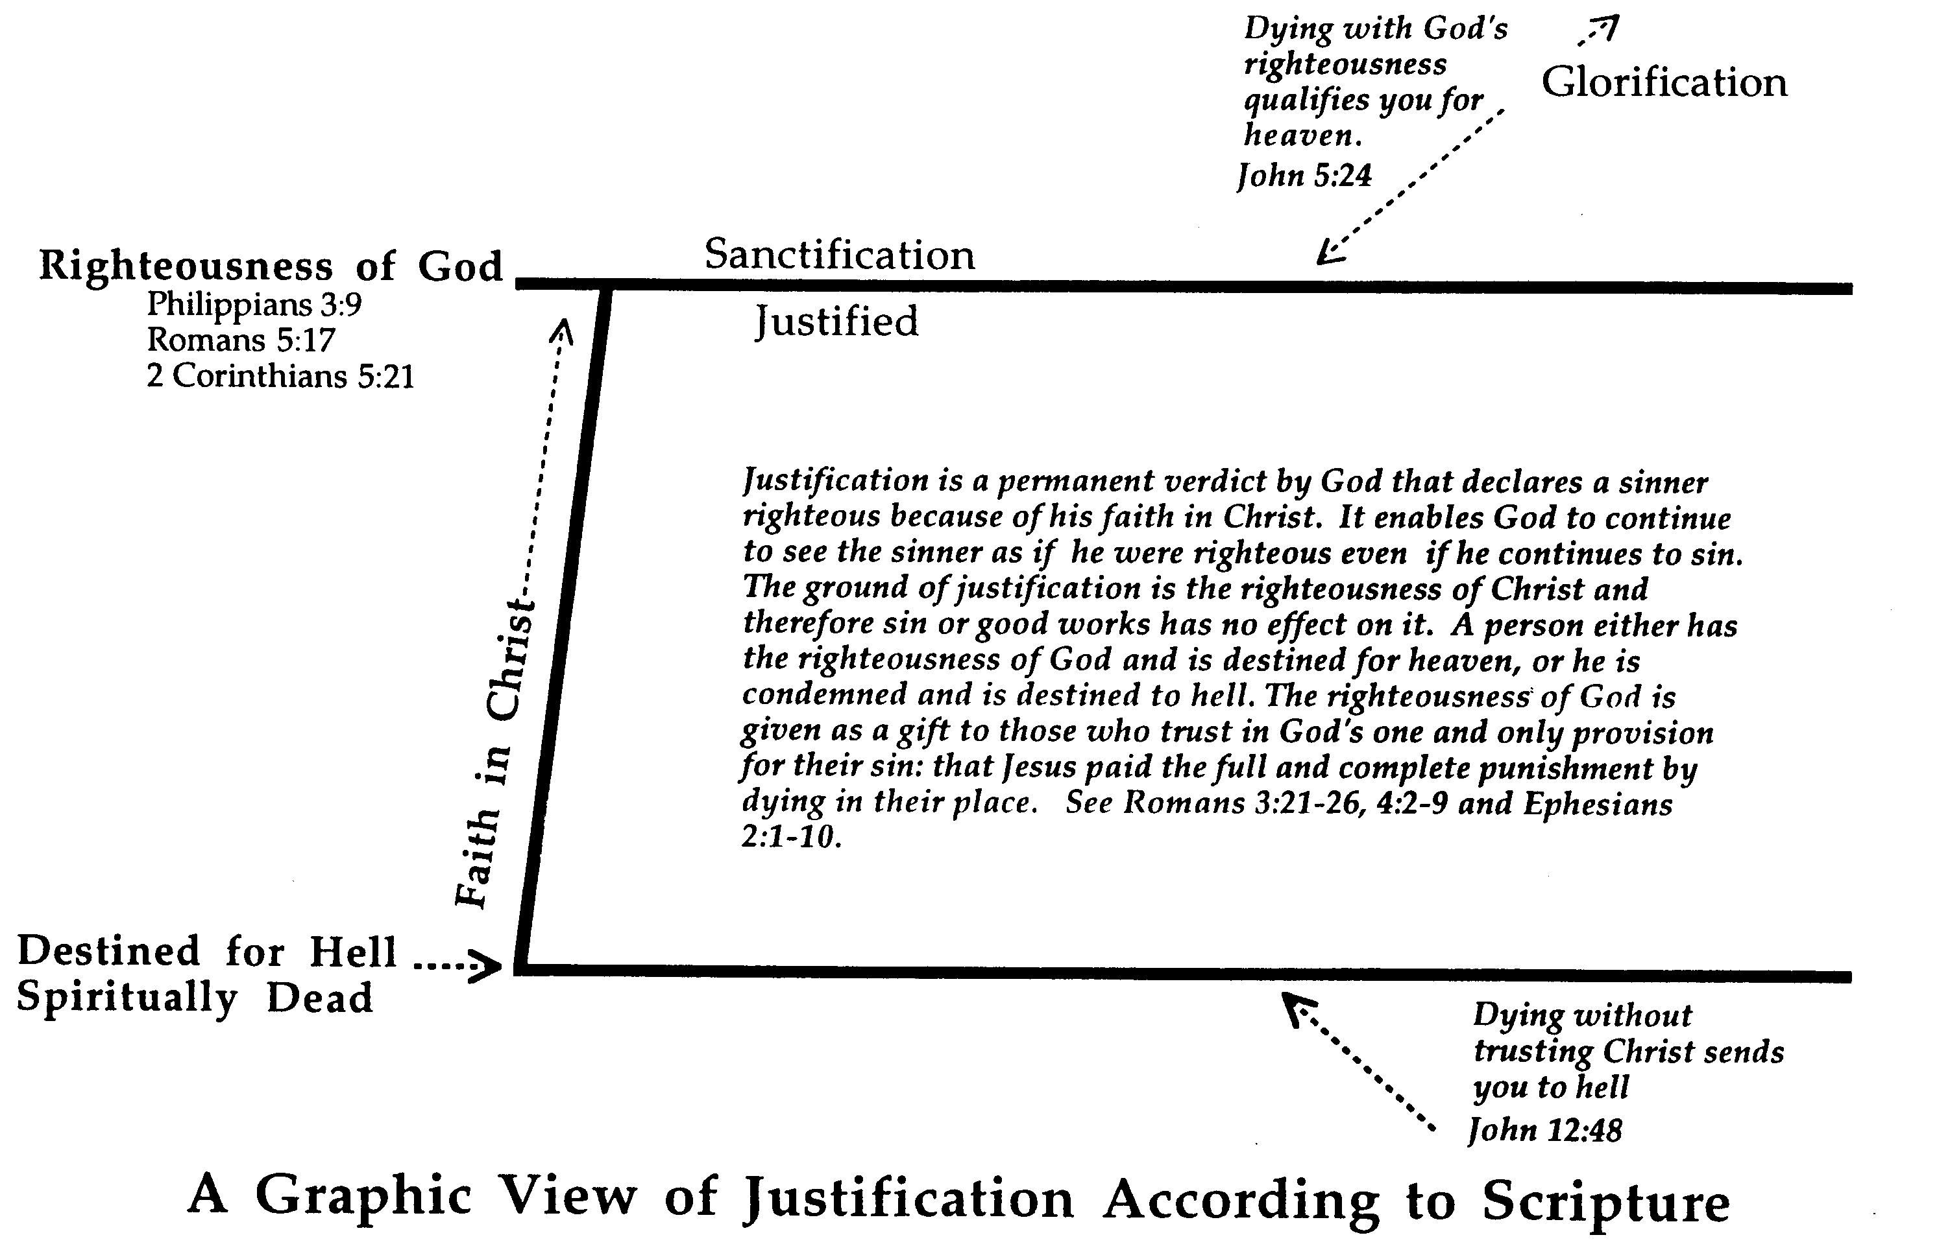
174c
നീതീകരണത്തെകുറിച്ചുള്ള വേദപുസ്തക കാഴ്ചപാട്
Dying with God's righteousness qualifies you for heaven
(John 5:24)
Glorification
Sanctification
Righteousness of God
Philippians 3:9
Romans 5:17
2 Corinthians 5:21
Justified
Justification is a permanent verdict by God that declares a sinner righteous because of his faith in Christ. It enables God to continue to see the sinner as if he were righteous even if he continues to sin. The ground of justification is the righteousness of Christ and therefore sin or good works has no effect on it. A person either has the righteousness of God and is destined for heaven, or he is condemned and is destined to hell. The righteousness of God is given as a gift to those who trust in God's one and only provision for their sin: that Jesus paid the full and complete punishment by dying in their place.
See Romans 3:21-26; 4:2-9 and Ephesians 2:1-10.
Faith in Christ
Destined for Hell
Spiritually Dead
Dying without trusting Christ sends you to hell (John 12:48)
A Graphic View of Justification According to Scripture
Notes:
NS-09-Galatians-slide 111
FU-02-Death-slide 34
SA-06-Justification-slide 7

Slide 8
റോമർക് എഴുതിയ ലേഖനത്തിലെ ചില ദൈവശാസ്ത്ര വാക്കുകൾ
55
155h
നീതീകരണം
(3:21)
വിശുദ്ധിയും പരിപൂർണതയും ദൈവികമാണ് എന്നാൽ ക്രിസ്തുവിലൂടെ നമ്മിലേക്ക് പകരപ്പെടുന്നു

Slide 9

വിശ്വാസം (3:22)
55
155h
പാപികളായ നമുക്കുവേണ്ടി പാപരഹിതനായ ക്രിസ്തു പ്രായശ്ചിത്ത ക്രൂശുമരണത്താൽ നാം ദൈവത്തിനു കടപ്പെട്ട കടം വീട്ടി നമ്മെ വീണ്ടെടുത്തു

Slide 10


"നിവൃത്തിയായി "
30, 55
നീതീകരണം(3:24)
ദൈവം നമ്മെ കുറ്റ വിമുക്തരായി പ്രഖ്യാപിക്കുന്ന പ്രക്രിയ
നിയമാനുസൃതമായി
പൂർണമായി
കൊടുത്തു തീർത്തു
നീതി (3:25-26)
ദൈവ നീതി പാപത്തെ ഒരുവനിലോ അല്ലെങ്കിൽ പാപമില്ലാത്ത പകരക്കാരനിലോ ചുമത്തി ശിക്ഷ നടപ്പാക്കുന്നു (യേശു ക്രിസ്തു )

Slide 11
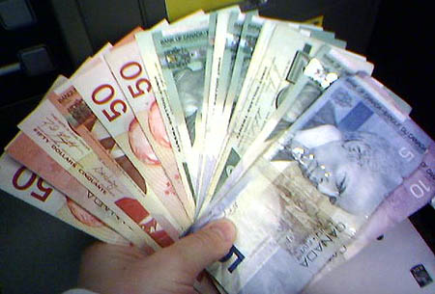
Grace is…
55
God's
Riches
At
Christ's
Expense
Romans 3:24

Slide 12





വീണ്ടെടുപ്പ്(3:24):
" മറുവില നൽകുക " (യവന )
55
ക്രിസ്തുവിന്റെ രക്‌തം നമുക്ക് വേണ്ടി മറുവിലയായി നൽകപ്പെട്ടു(1 പത്രോ. 1:18)
X
പാപത്തിന്റെ അടിമ വിപണി

Slide 13
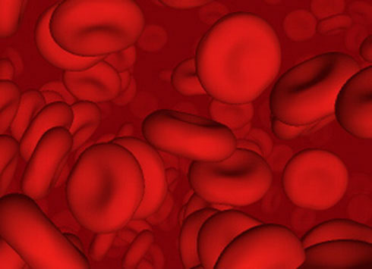
അനുരഞ്ജനം(3:25)
" പ്രായശ്ചിത്ത യാഗം "
55
ദൈവ നീതിയുടെ ക്രോധം രക്തച്ചൊരിച്ചിലിലൂടെ ശമിക്കപെട്ടു

Slide 14
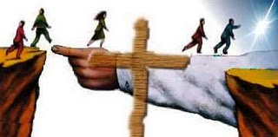
ദൈവവും മനുഷ്യനും തമ്മിലുള്ള അന്തരം ക്രിസ്തു മുഖാന്തിരം നികത്തപ്പെട്ടു

Slide 15
Black

Slide 16


Salvation link at BibleStudyDownloads.org
Get this presentation and script for free!

